Slide 1
Demo
Vic Rottiers

Slide 2
Stageopdracht

Slide 3
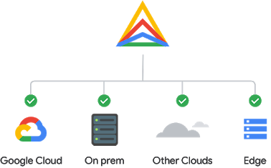
Google Anthos
Google product
Hybrid Cloud Management
Meerdere Cloud Platformen

Slide 4

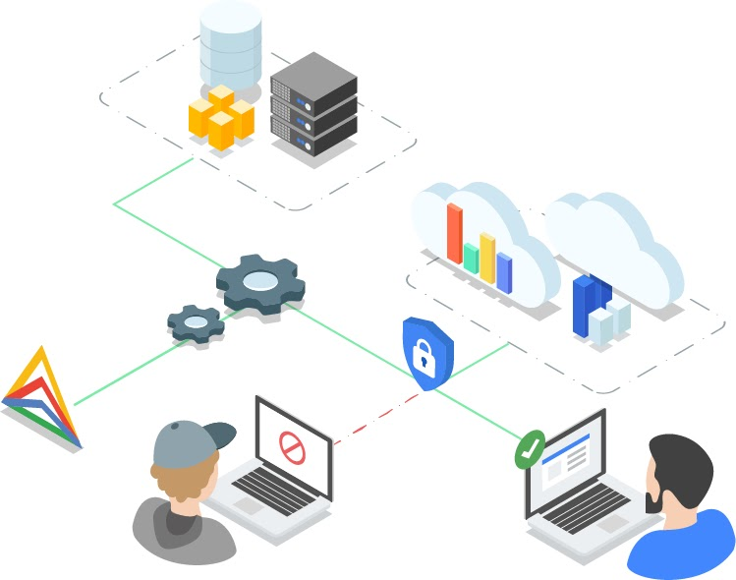
Features
Multi-cloud Clusters
Config Management
VM Migration to Containers
Service Mesh
CI/CD Tools
Binary Authorization

Slide 5
Features
Multi-cloud Clusters
Config Management
VM Migration to Containers
Service Mesh
CI/CD Tools
Binary Authorization

Slide 6
Deelopdrachten

Slide 7
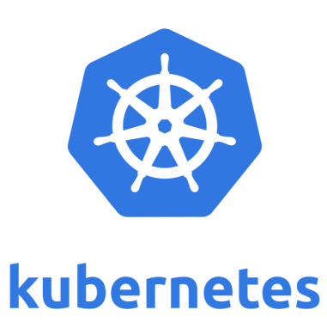
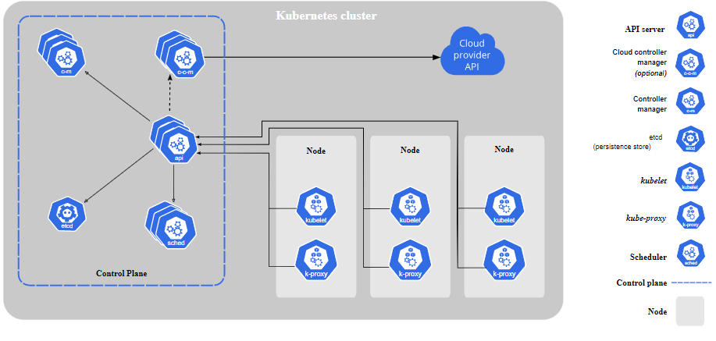
Kubernetes – Lokale omgeving
Group (virtuele) machines die samenwerken
Containers deployen (pods)
Lokale testomgeving

Slide 8
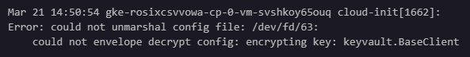
Multicloud Clusters
Beheer van meerdere clusters
Multicloud
Veel troubleshooting - errors

Slide 9
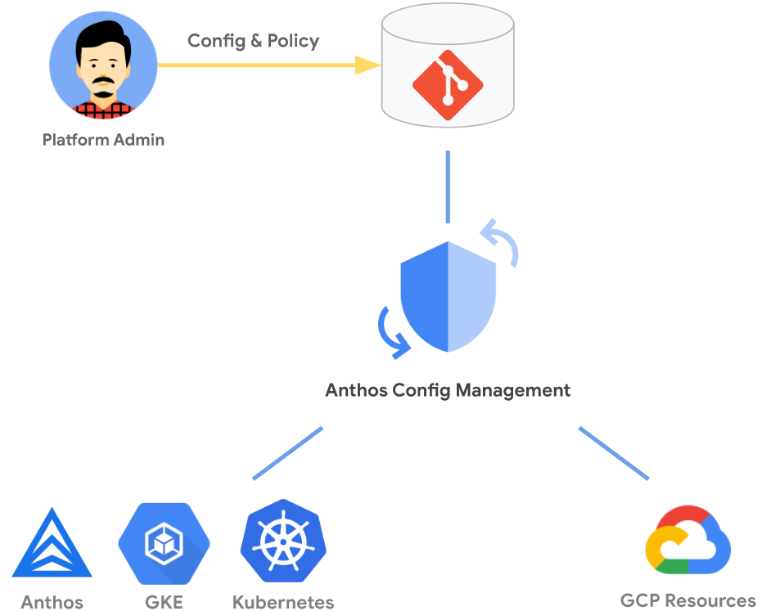
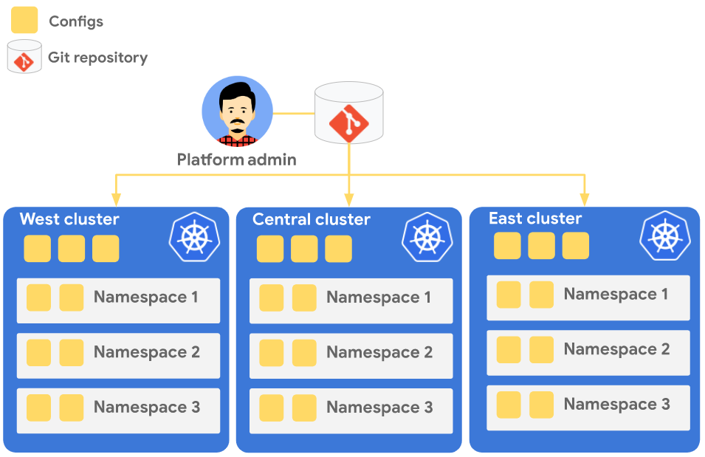
Config Management
Meerdere clusters beheren a.d.h.v. centrale configuratierepository
Policies & Constraints

Slide 10
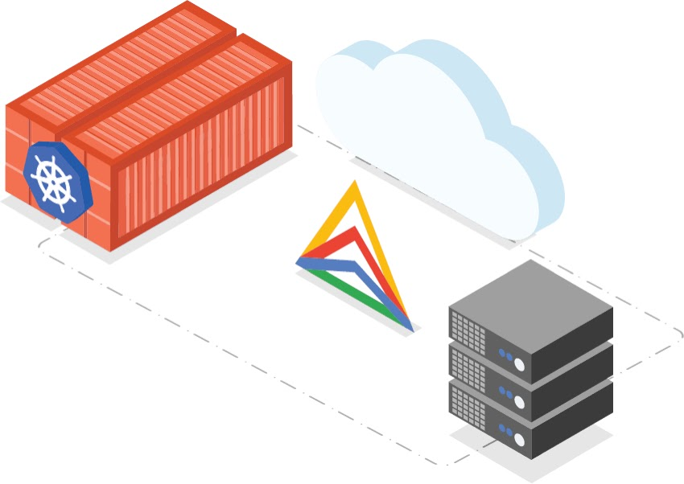

VM Migration
‘Traditionele VM’ migreren naar Containerized workloads
VM -> migratie -> deployment -> app op cluster

Slide 11
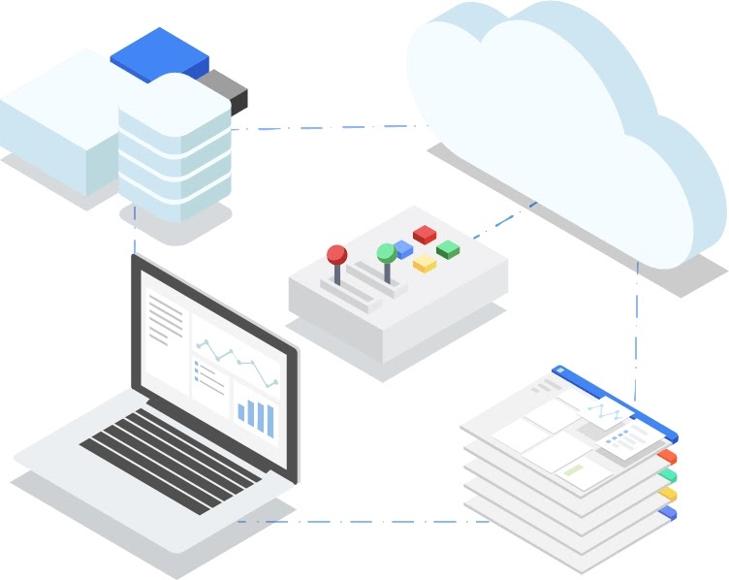
Anthos Service Mesh
Mesh van microservices
Manage, observe & secure
Traffic management
Monitoring
Security
“Think services first”

Slide 12




Anthos Service Mesh
Fully managed
Focus op services, niet op onderliggende technologieën
Understand your apps
Uitgebreide logging, monitoring, tracing
Inzichten in performantie, efficiëntie, …
Security simplified
Zero-trust security model
Authenticatie, autorisatie en encryptie monitoren en managen
Traffic Management
Controle over het verkeer doorheen de mesh
Traffic monitoring

Slide 13
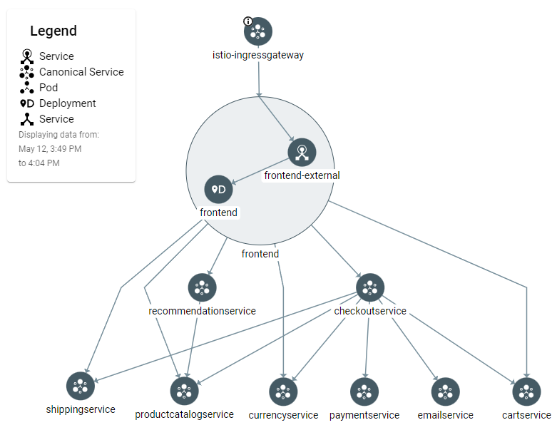
Anthos Service Mesh

Slide 14
Cloud Run
“Serverless Development Platform”
Abstracte laag -> management layer
Geen technische kennis over Kubernetes of infrastructuur nodig
Bruikbaar voor developers

Slide 15



Cloud Run
Simplify development complexity
Abstracte laag
Automatische aanmaak van infrastructuur
Operational flexibility of Kubernetes
Autoscaling
Automatic networking
Interoperability
Serverless anywhere
Anthos Clusters
Multicloud

Slide 16
Planning - Milestones

Slide 17
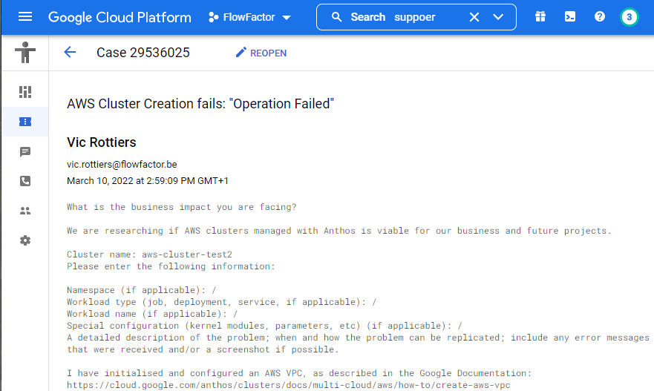
Milestones
Intro documentatie & opstart project (K8s)
9-03-2022
Anthos cluster op Cloud platformen
30-03-2022

Slide 18
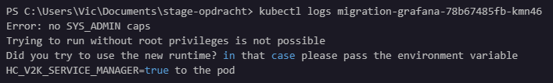
Milestones
Applicatie modernisatie
20/04/2022
11-05-2022
Service Mesh
CI/CD tooling & Binary Authorization
25-05-2022

Slide 19
Demo

Slide 20
Lessons Learned

Slide 21
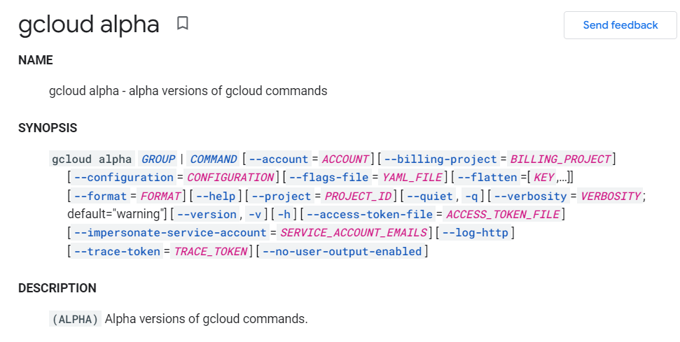

Bijgeleerd?
Anthos Clusters werken niet op andere cloud platformen
Veel features in “Alpha”
Andere manier van troubleshooten

